Slide 1
Правильная осанка – залог здоровья

Slide 2
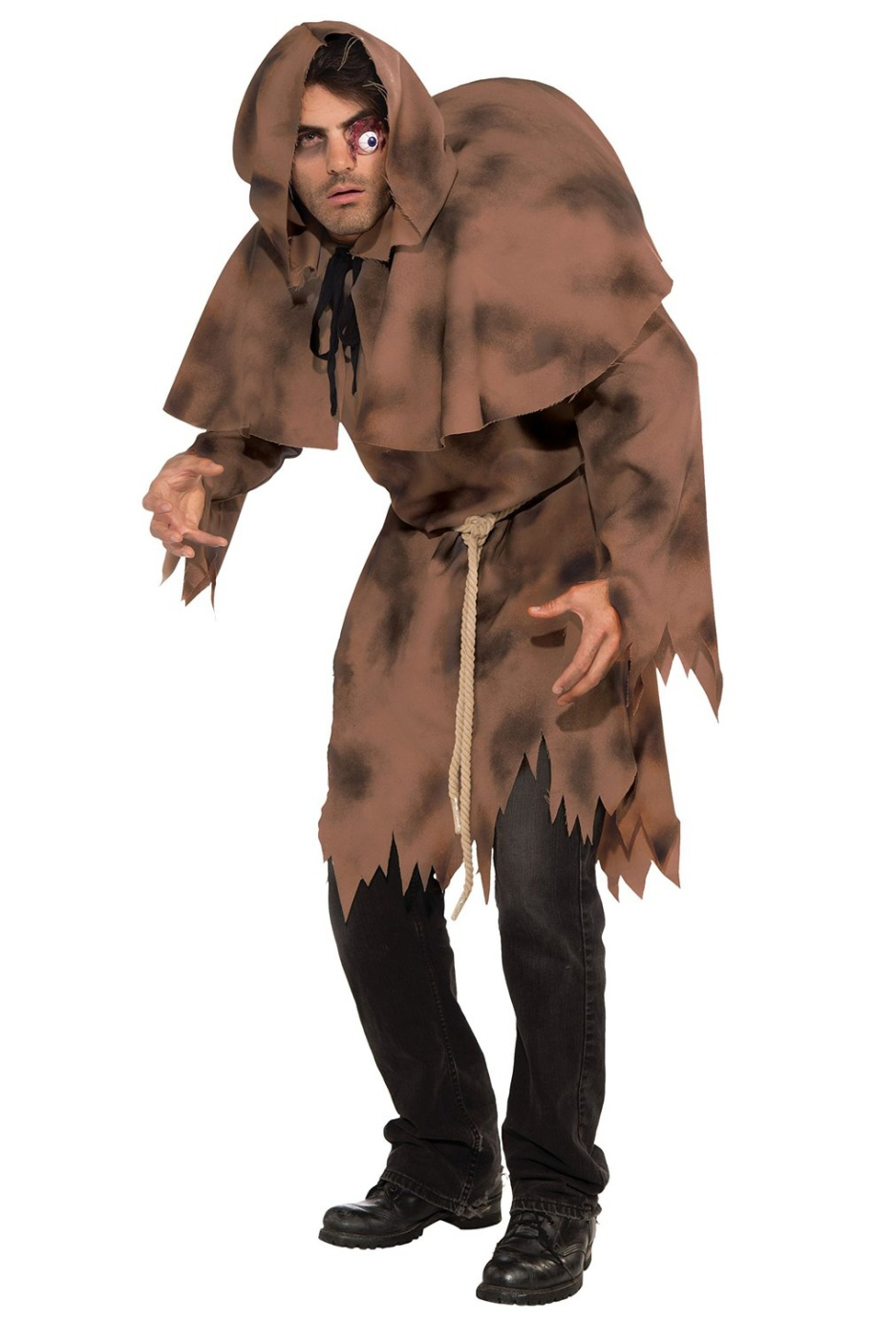

Slide 3



Slide 4
Упражнения на формирование правильной осанки:
- Сядьте правильно;
- Встаньте ровно у стены;
- Пройдите с мешочком на голове.

Slide 5
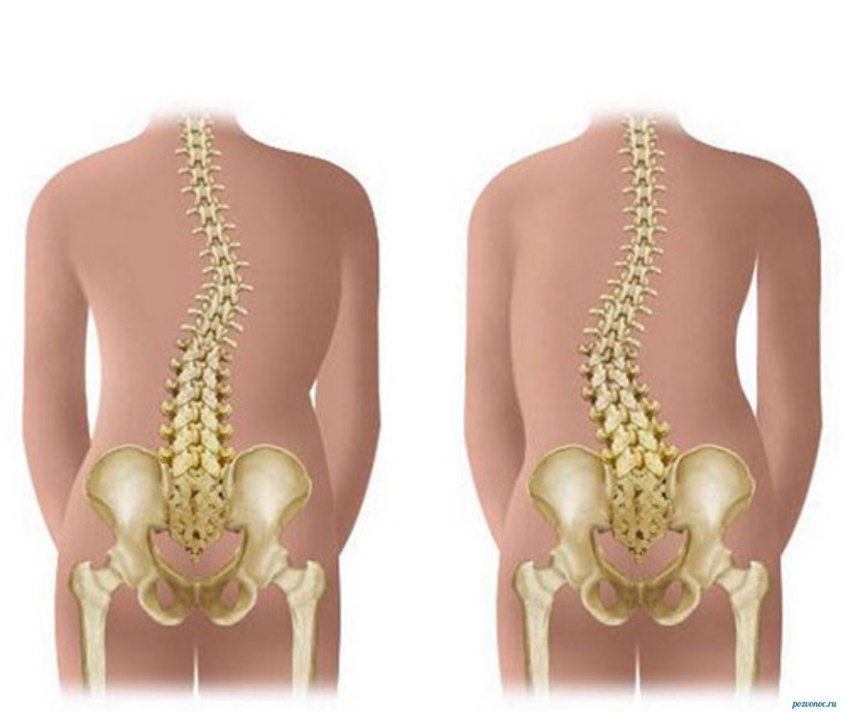

Slide 6
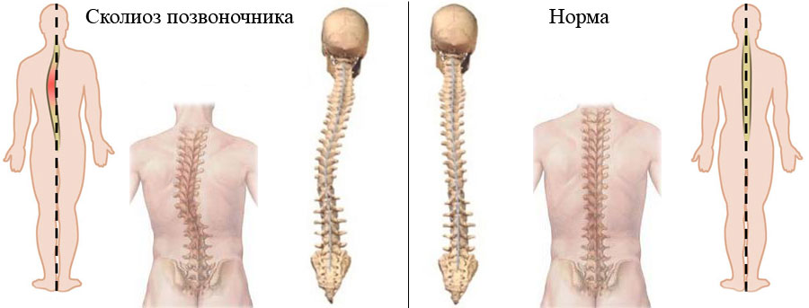
Нарушение осанки

Slide 7
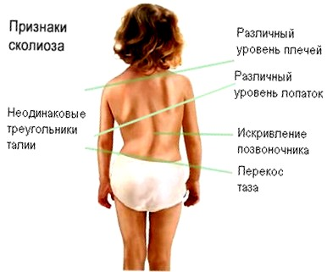

Slide 8
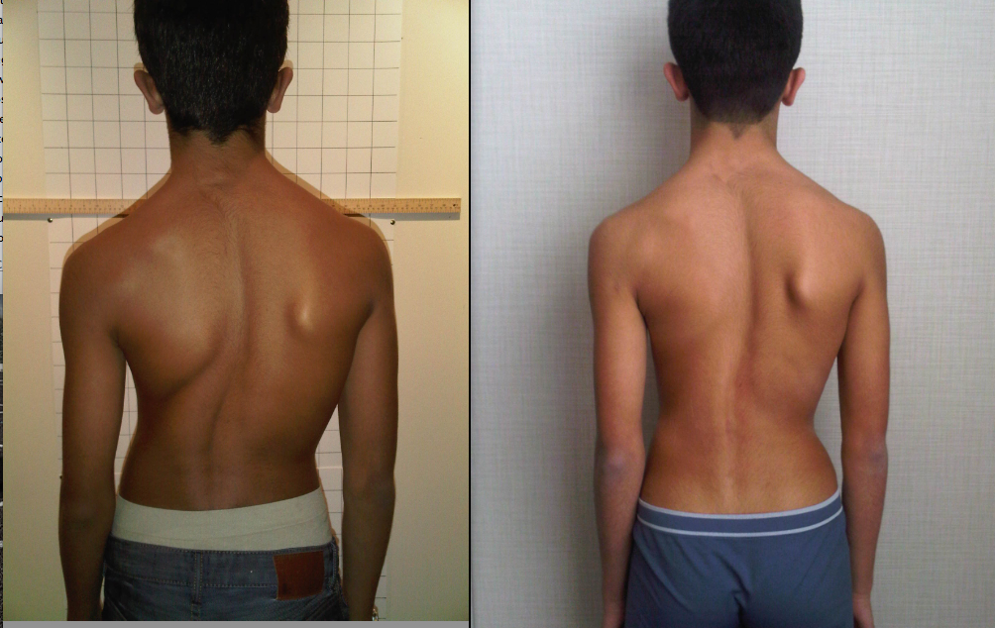

Slide 9
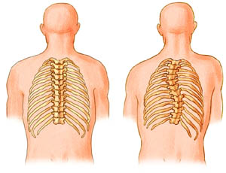

Slide 10
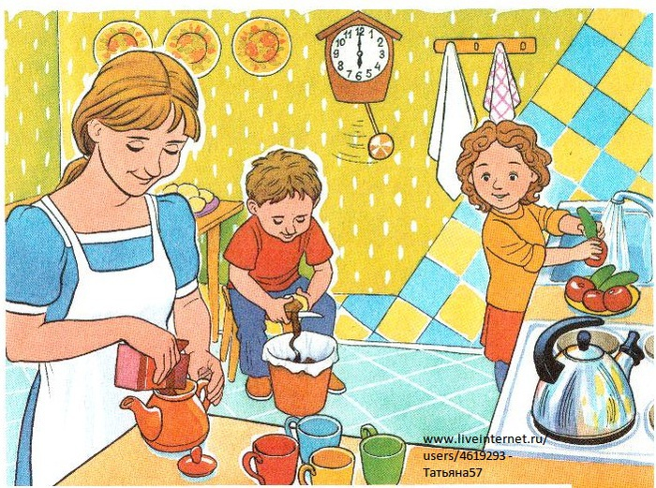
Факторы, влияющие на формирование правильной осанки

Slide 11
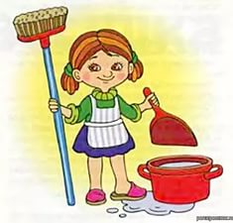

Slide 12
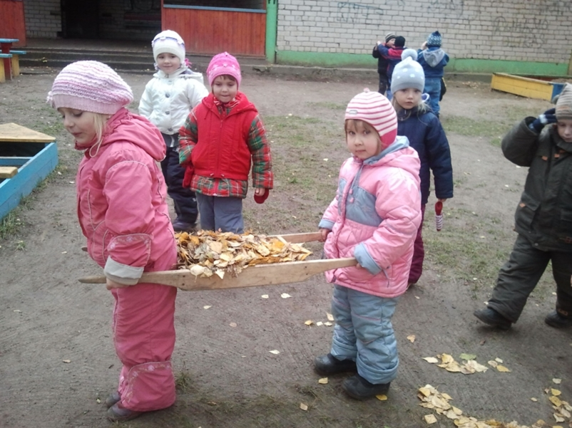

Slide 13


Slide 14
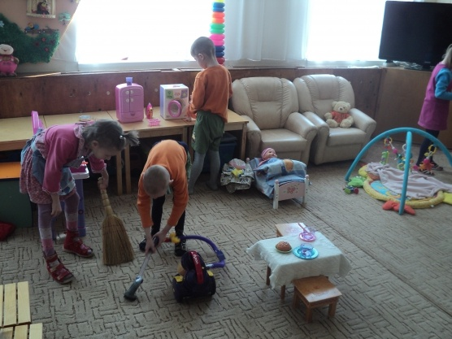

Slide 15


Slide 16
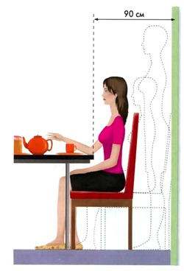

Slide 17


Slide 18


Slide 19


Slide 20
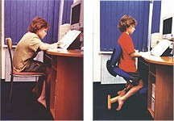

Slide 21
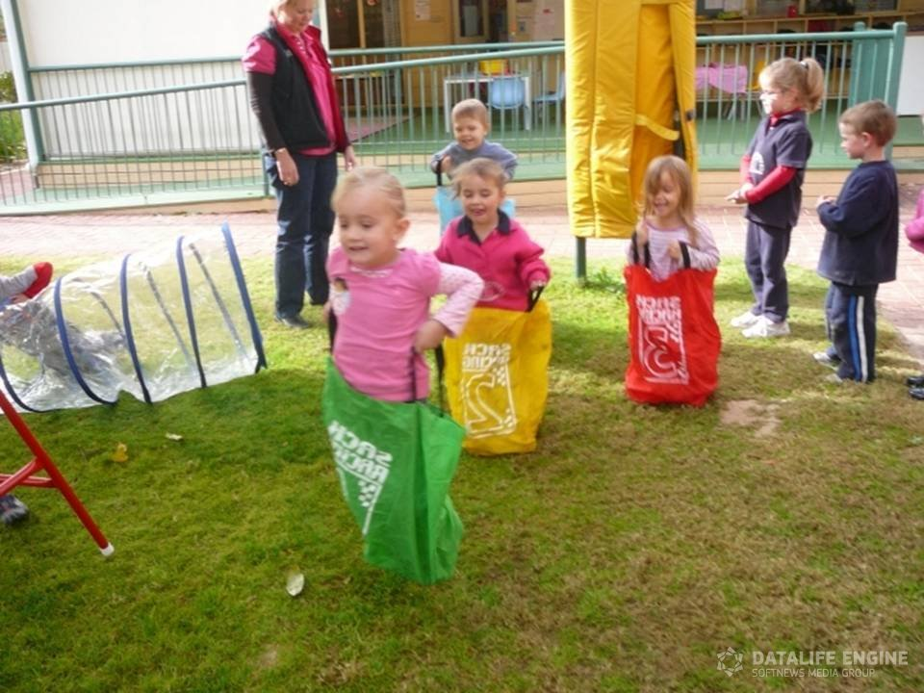

Slide 22
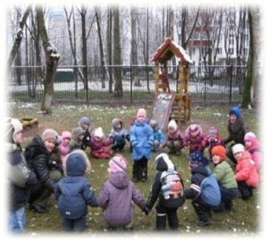

Slide 23
Спасибо за внимание!

